Slide 1
Cum se face?
Mod de utilizare modul administrare si creare cont elev

Slide 2
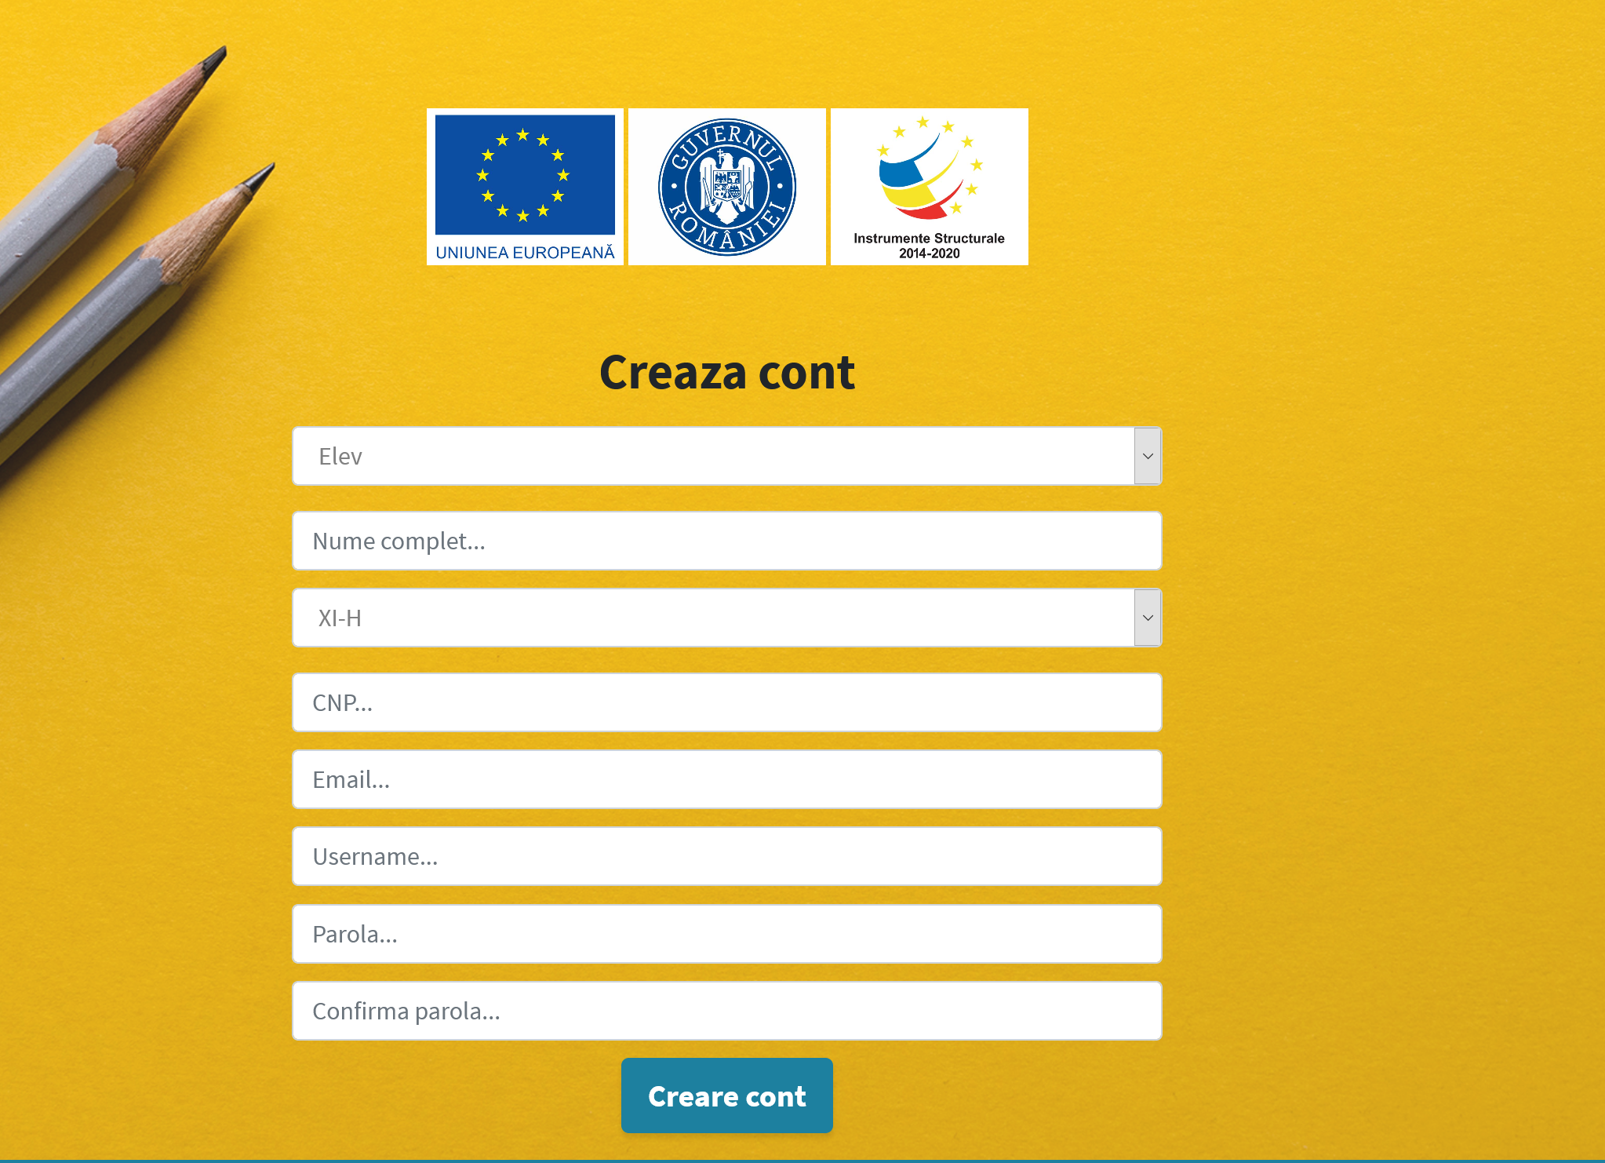
Tabloul de bord Nivel creare cont elev

Slide 3
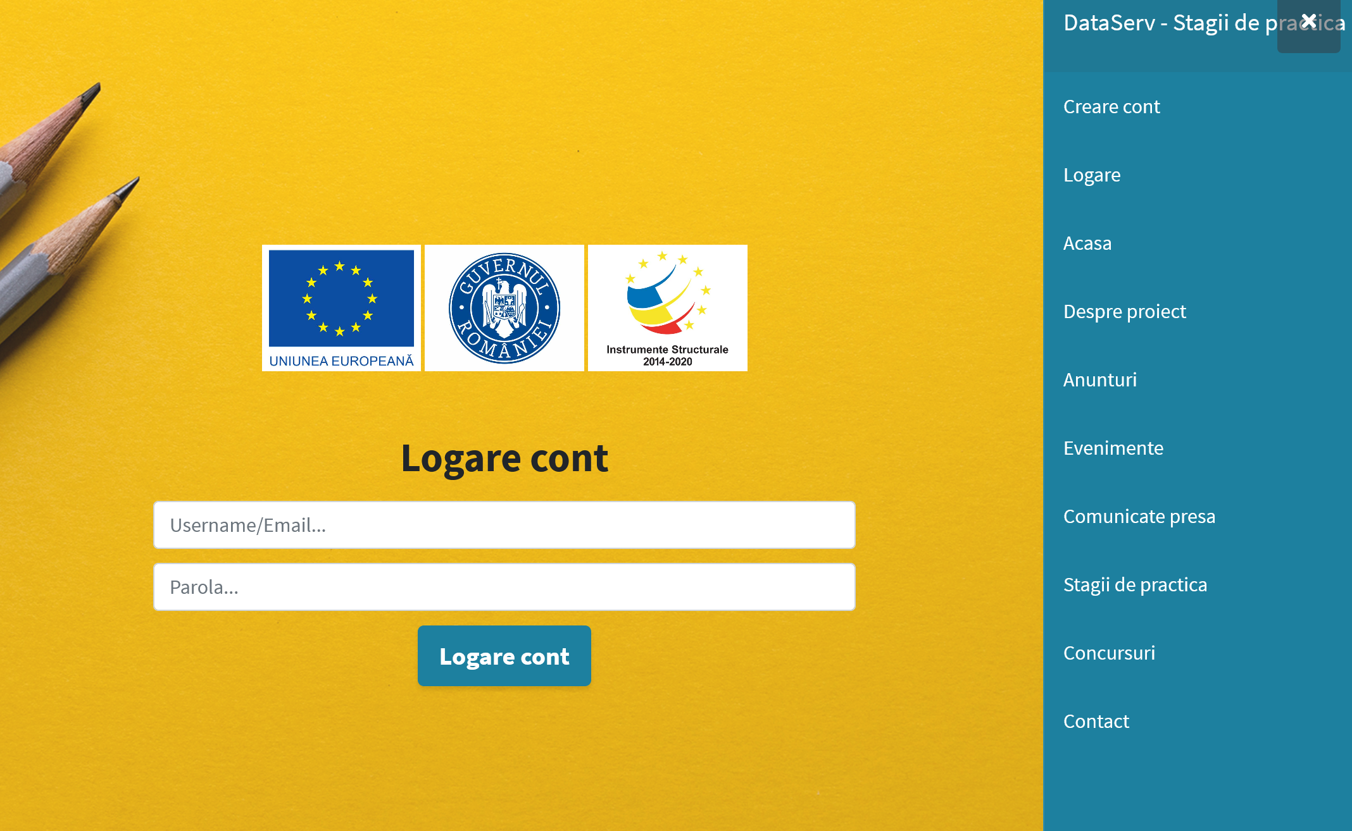
Tabloul de bord Nivel login

Slide 4
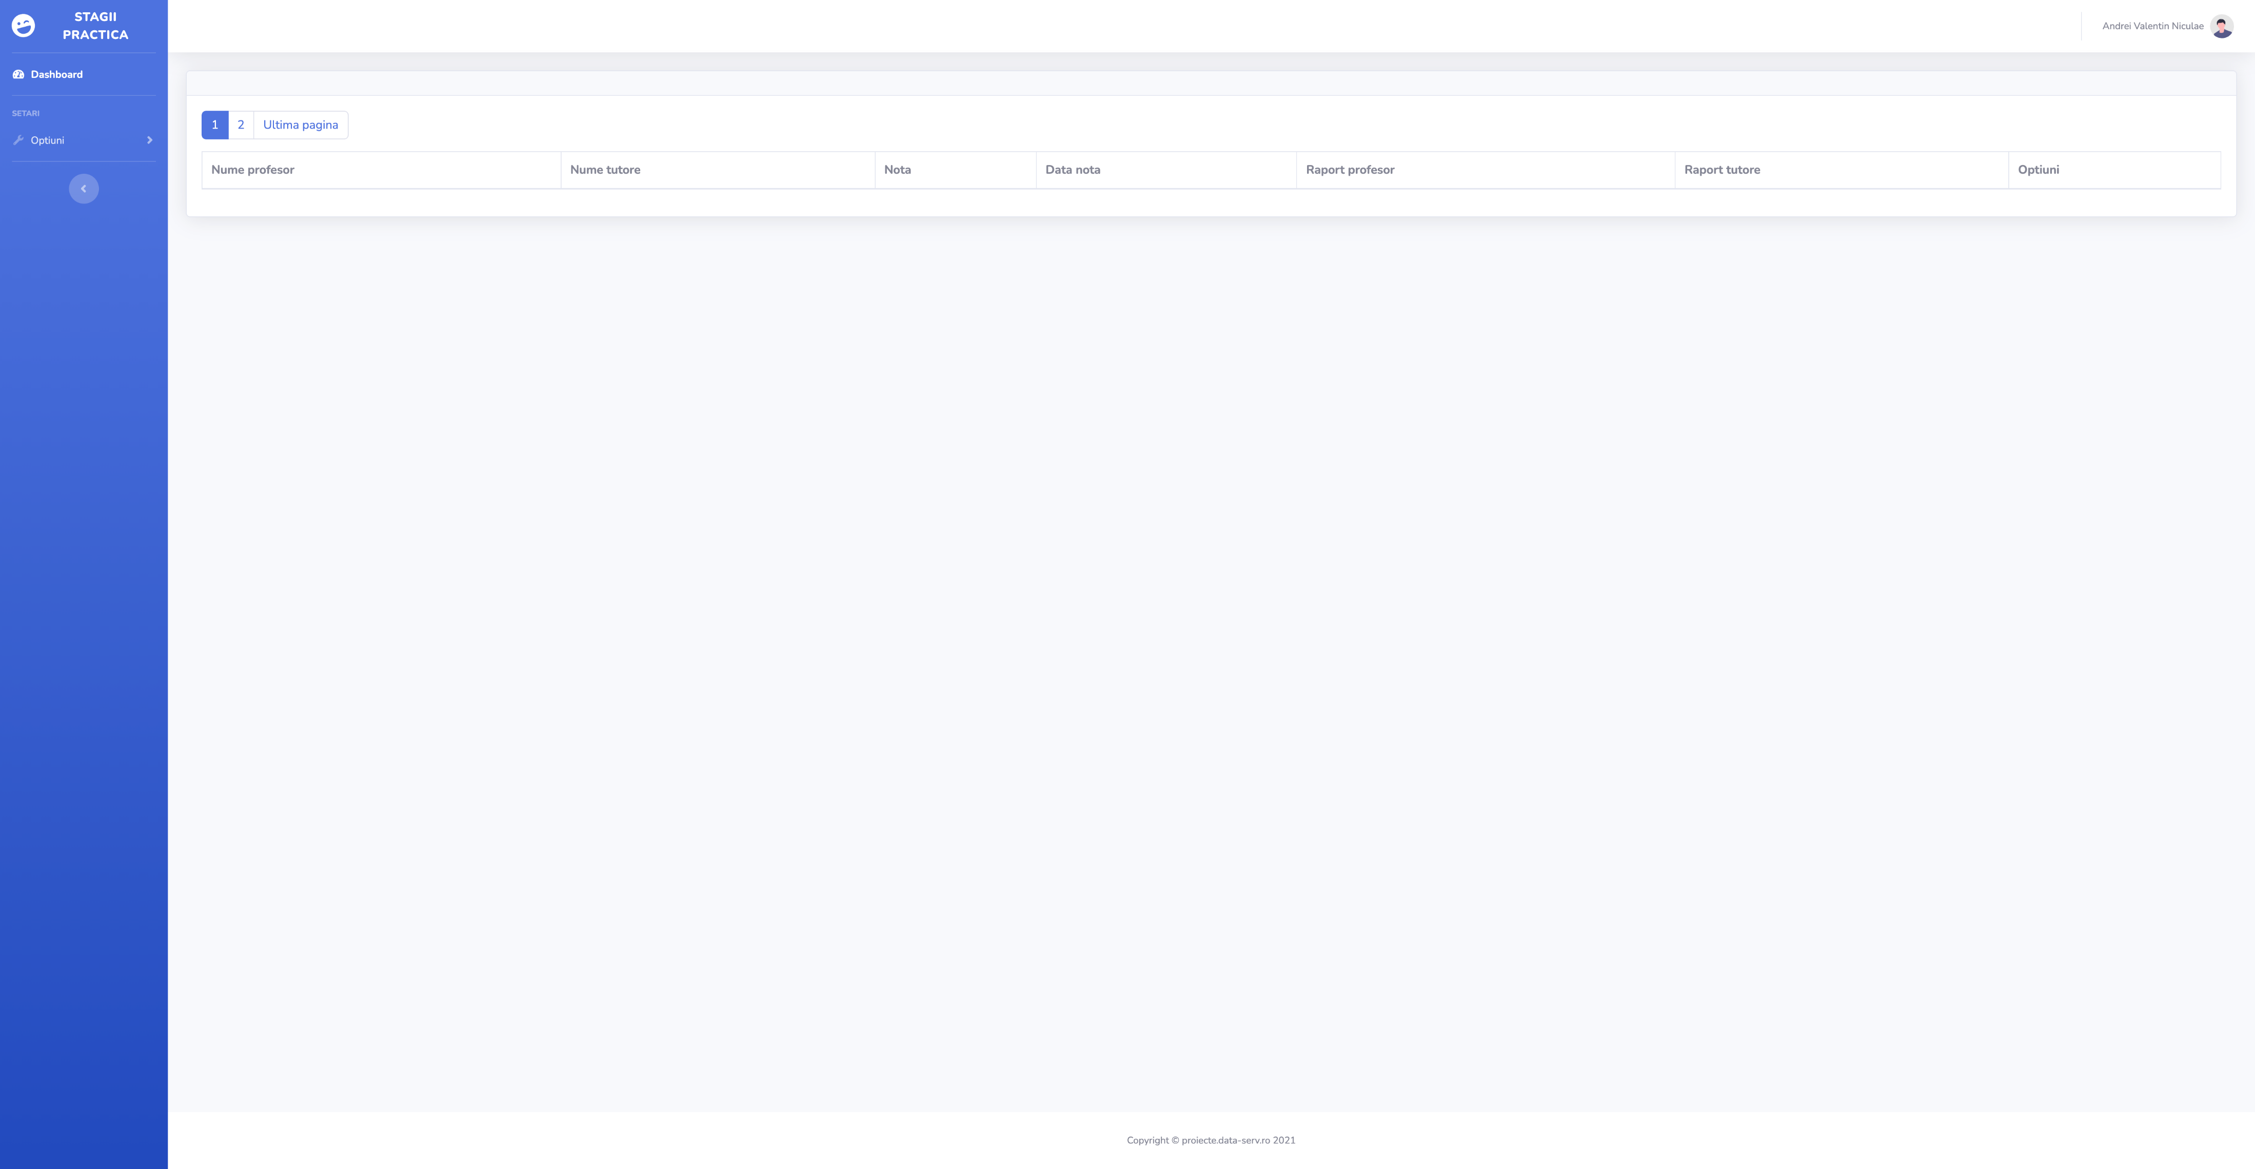
Tabloul de bord cont elev

